Slide 1
基于GraphLite的SimRank算法实现
组长：余学辉
组员：耿洪娜

Slide 2
算法调研
算法实现
性能测试

Slide 3
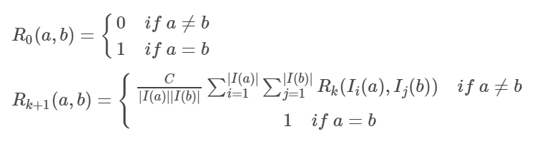
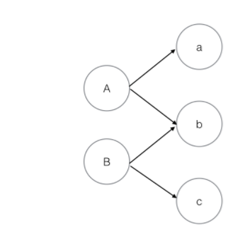
算法调研- naïve simrank
被同一个顶点引用地两个顶点是相似的；
被相似地顶点引用的两个顶点是相似的；
O

Slide 4
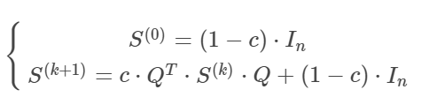

算法调研- naïve simrank

Slide 5
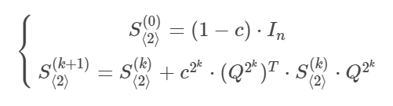

算法调研- 平方缓存法 simrank
还有一些基于对Q/S矩阵进行降维分解来简化计算的方法
Notes:
因为不关心具体得分，而关心排名

Slide 6
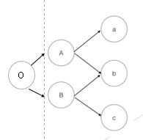
算法调研- Monte Carlo
R(a, b) = k1*R(0, 0) + k2*R(A, A)
K1 = C^2 * p1;
K2 = C^1 * p2;
Notes:
Monte carlo，
所有地相似性都起源于R(a, a)这种相同地点，所以相似型来源可以看作是根节点地相似性的和

Slide 7
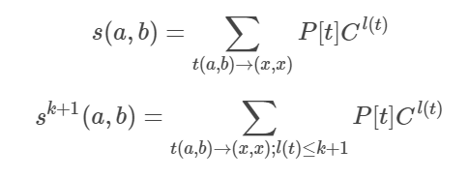
算法调研- Monte Carlo
1.两个walker a, b从顶点a,b出发，随机游走；
2. t(a, b)表示地是a, b两个walker在t时刻到达的顶点；
3. P[t]表示walker a, b游走到t(a,b)的整个出现地概率；
4. C是衰减因子，l(t)表示游走地路径长度。
Notes:
天然的分布式；
可以直接查询连个定点地相似度，而不需要把S全算出来；

Slide 8
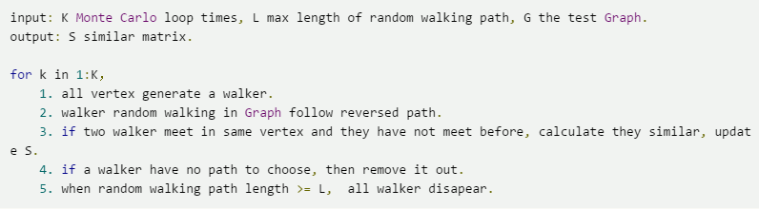
算法实现
Monte Carlo AL

Slide 9
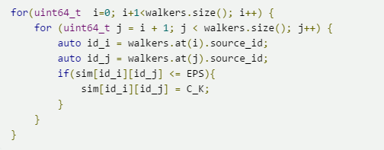
Get/Set similar matrix
tGet
tSet

Slide 10
全局访问matrix的三种方法
Static
Aggregator
Nest in Message

Slide 11
全局访问matrix的三种方法:
static
static 变量对于单个worker里的定点是共享的，但不同worker间的顶点是不共享的。
Notes:
需要每个超步计算完成后更新它们

Slide 12
全局访问matrix的三种方法:
static
static 变量对于单个worker里的定点是共享的，但不同worker间的顶点是不共享的。
Notes:
需要每个超步计算完成后更新它们

Slide 13
全局访问matrix的三种方法
Aggregator
worker
worker
S’ part1
S’ part2
S
S
master
S
S
worker
S’ part3
S’ part4
worker
每个超步开始，给每个worker发送S矩阵；
每个超步结束，每个worker把S发回master;
通讯传输数据大小为|workers| * sizeof(S).
可能卡在数据通信上。

Slide 14
全局访问matrix的三种方法
Nest in Message
只需要S矩阵的第id_i行或id_j行

Slide 15


全局访问matrix的三种方法
Nest in Message
Carry row of S in Message
Use sparse matrix
Store half matrix
整个图中存在的walker（Message）的数量不会超过图的顶点数；
每个walker携带稀疏矩阵地一行；
整个图中传递地数据量不会超过sizeof(S);

Slide 16
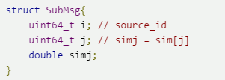
全局访问matrix的三种方法
Merge and split Message
Msg
merge
split
SubMsg
SubMsg
SubMsg
SubMsg

Slide 17
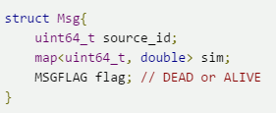
全局访问matrix的三种方法
Collect result
1. 每个vertex value中存储S的一行S[vid]，最后写到结果文件里去；
2. 一个walker随机游走时flag是ALIVE;
3.当一个walker(Message)消失或者达到最大游走长度时，将flag设置为DEAD,将它发回到vid=source_id的顶点；
4. 每个vertex计算收到ALIVE的Msg对应source_id的相似性，使用DEAD的MSg更新自身地value值。

Slide 18

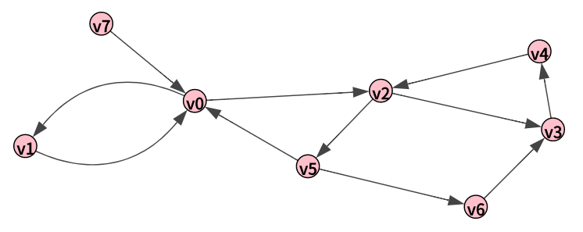
性能测试: testgraph

Slide 19
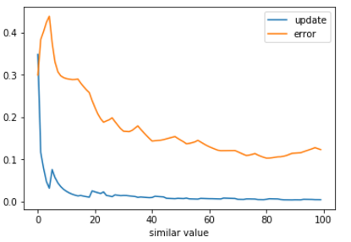
性能测试: testgraph
 | K(迭代次数) | L(最大路长) | C(衰减因子) | 运行时间
同步simrank | 35 | - | 0.8 | 0.0001s
异步simrank | 21 | - | 0.8 | 0.0001s
Monte Carlo simrank(graphLite) | 100 | 6 | 0.8 | 24.92s

Slide 20
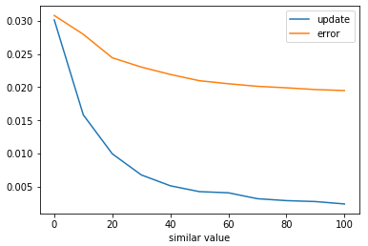
性能测试: facebookcombined
 | K(迭代次数) | L(最大路长) | C(衰减因子) | 运行时间
同步simrank | 21 | - | 0.8 | 3586.19s
异步simrank | 2 | - | 0.8 | 389.623s
Monte Carlo simrank(graphLite) | 100 | 6 | 0.8 | 52.41s

Slide 21
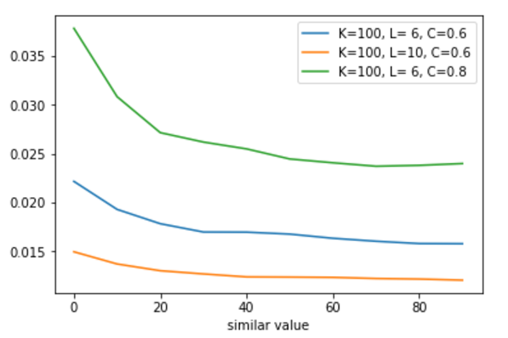
性能测试: facebookcombined
Search deeper;
Decay smaller;

